Slide 1
Uma Igreja Intencionalmente Acolhedora

Slide 2


Portanto, acolham uns aos outros, como também Cristo acolheu vocês para a glória de Deus.
    Romanos 15:7

Slide 3

      A morte redentora de Jesus
  cria comunidades, formando milagrosamente pessoas redimidas em igrejas que vivem como famílias umas com as outras.

Slide 4
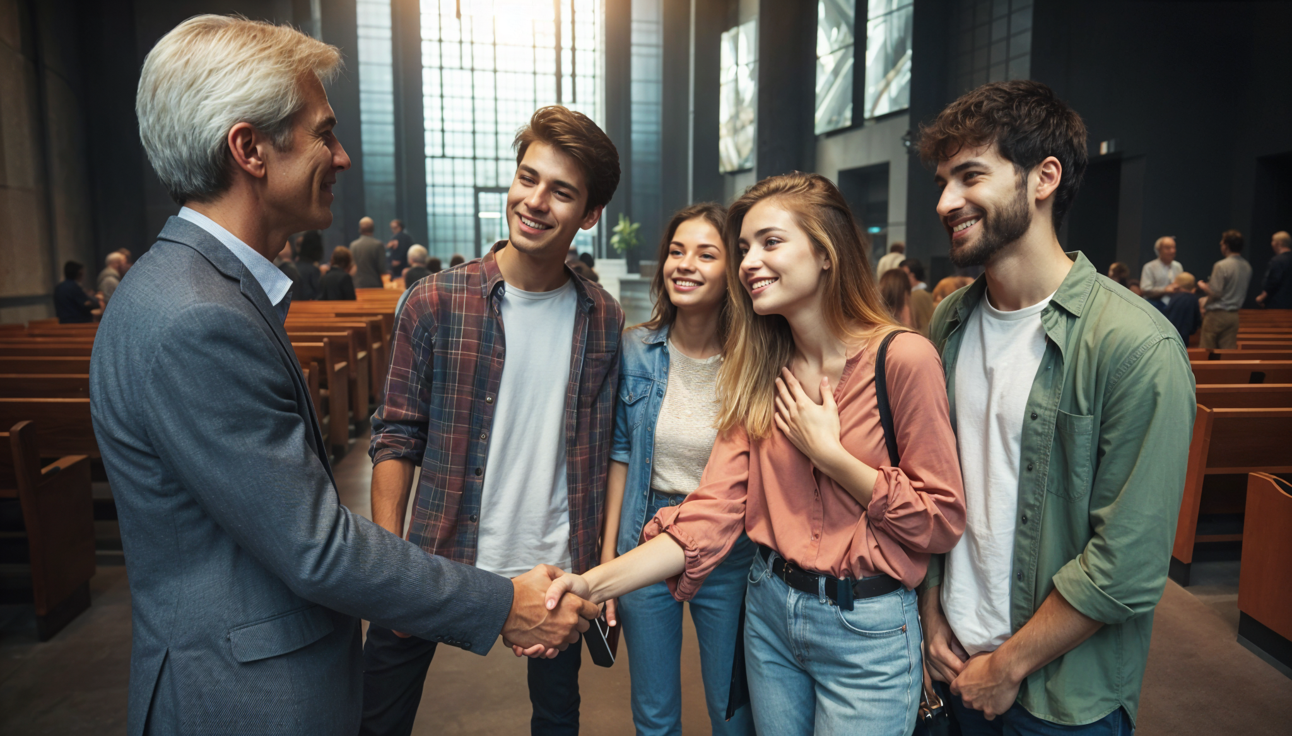
      Uma recepção acolhedora deve ser intencionalmente missionária.

Slide 5
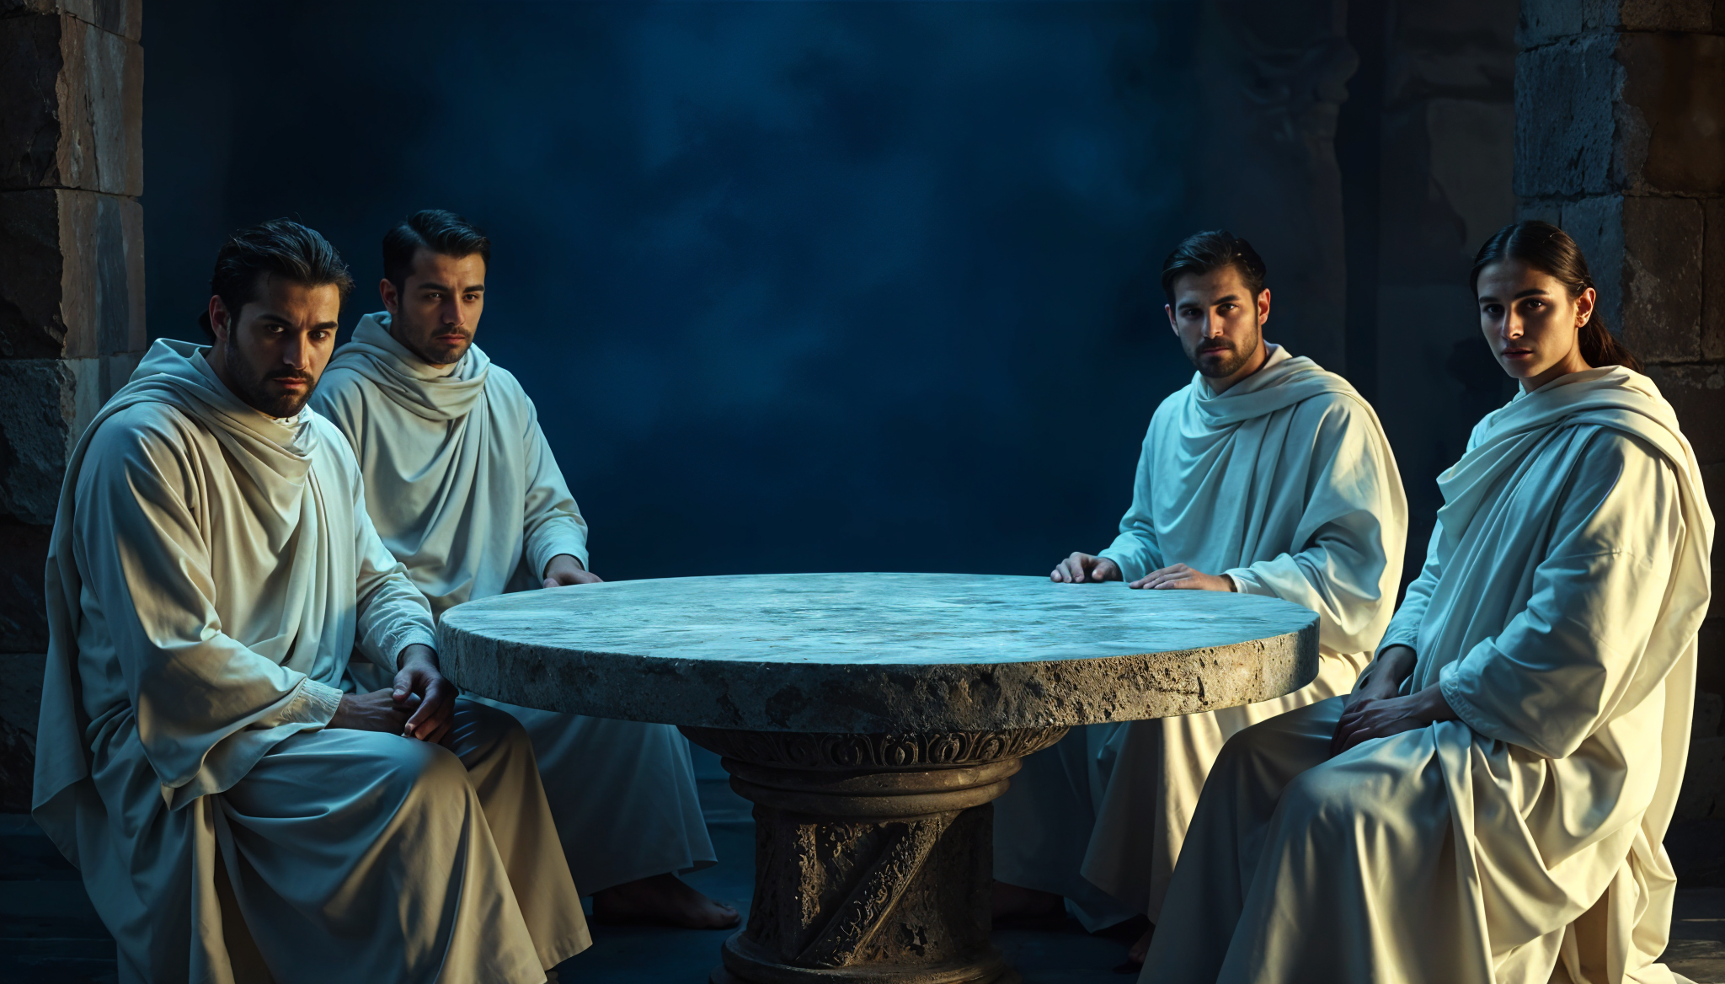
  A igreja em Roma estava passando por uma tensão considerável entre cristãos.

Slide 6

      Sua igreja glorifica a Deus acolhendo uns aos outros como Cristo já acolheu você?

Slide 7

As boas-vindas de Cristo envolvem salvação, reconciliação e recepção na família de Deus.

Slide 8

      O acolhimento que Cristo nos dá é a base e o modelo para o acolhimento contínuo uns dos outros.

Slide 9
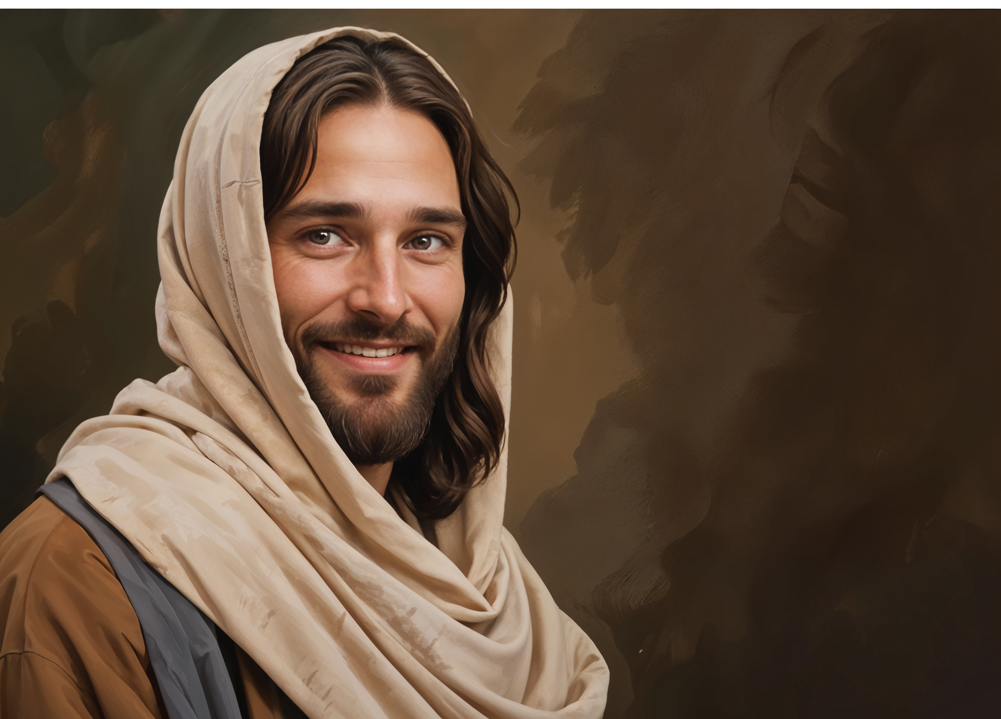
      E por que Cristo nos inspira a este acolhimento?

Slide 10
“No lar de Lázaro encontrara Jesus muitas vezes repouso. O Salvador não tinha lar próprio; dependia da hospitalidade de amigos e discípulos; e frequentemente, quando cansado, sequioso de companhia humana, alegrara-Se de poder escapar para esse pacífico ambiente de família, longe das suspeitas e invejas dos raivosos fariseus. Ali recebia sincero acolhimento, pura e santa amizade. Ali podia falar com simplicidade e liberdade perfeitas, sabendo que Suas palavras seriam compreendidas e entesouradas.”
    O Desejado de Todas as Nações, p. 367

Slide 11

      Jesus experimentou as bênçãos de pessoas intencionalmente acolhedoras e, assim, deixou o exemplo para nós hoje.

Slide 12
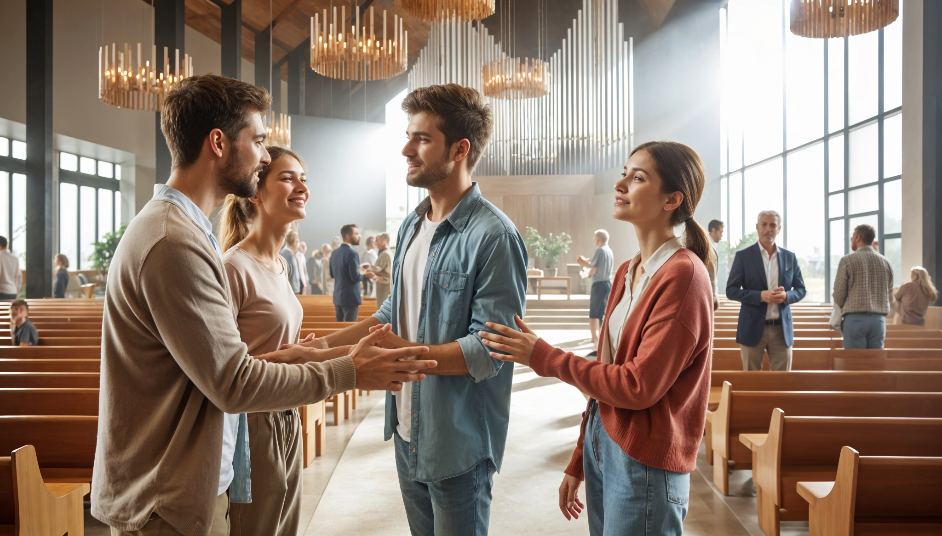
      Como uma família saudável interage entre si?

Slide 13

      Nós nos amamos mesmo
      em meio a desentendimentos.

Slide 14
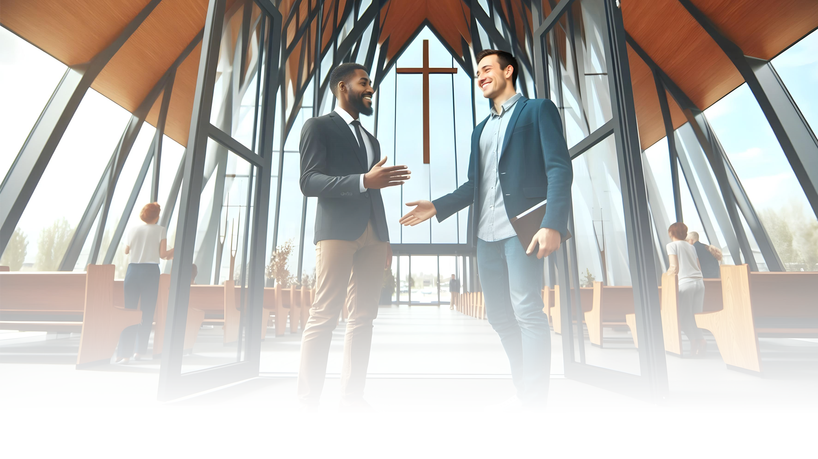
      Estamos dispostos a nos reconciliar,
      adorar e trabalhar juntos.

Slide 15
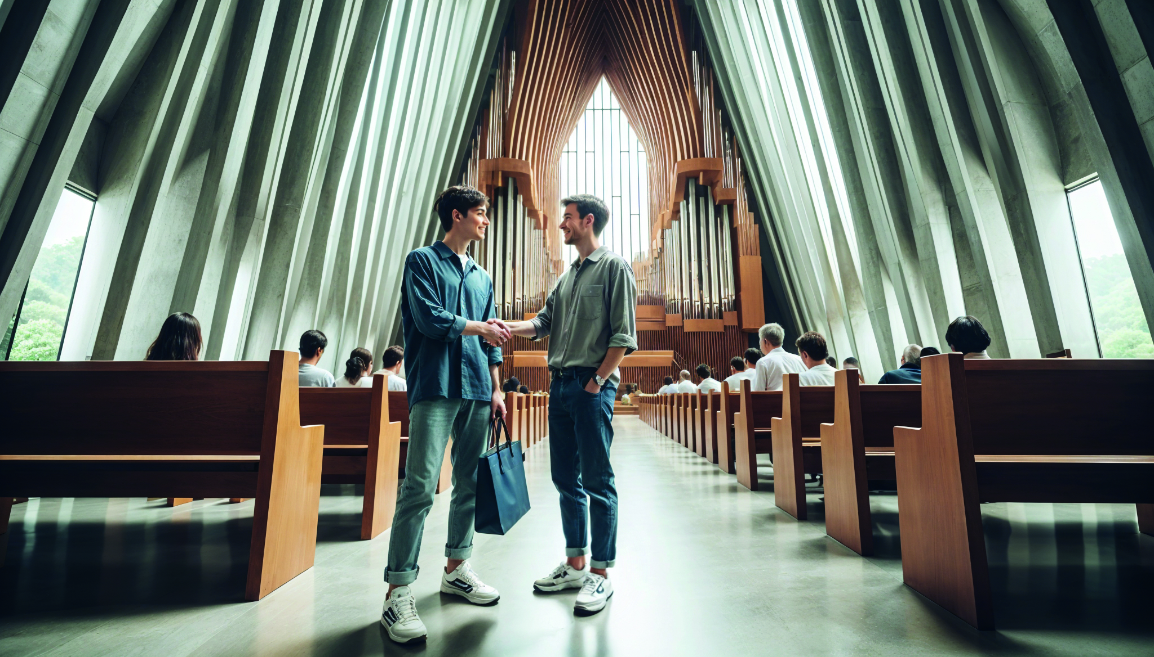
Não evitamos nem desprezamos os membros da família que têm personalidades peculiares ou qualidades irritantes.

Slide 16
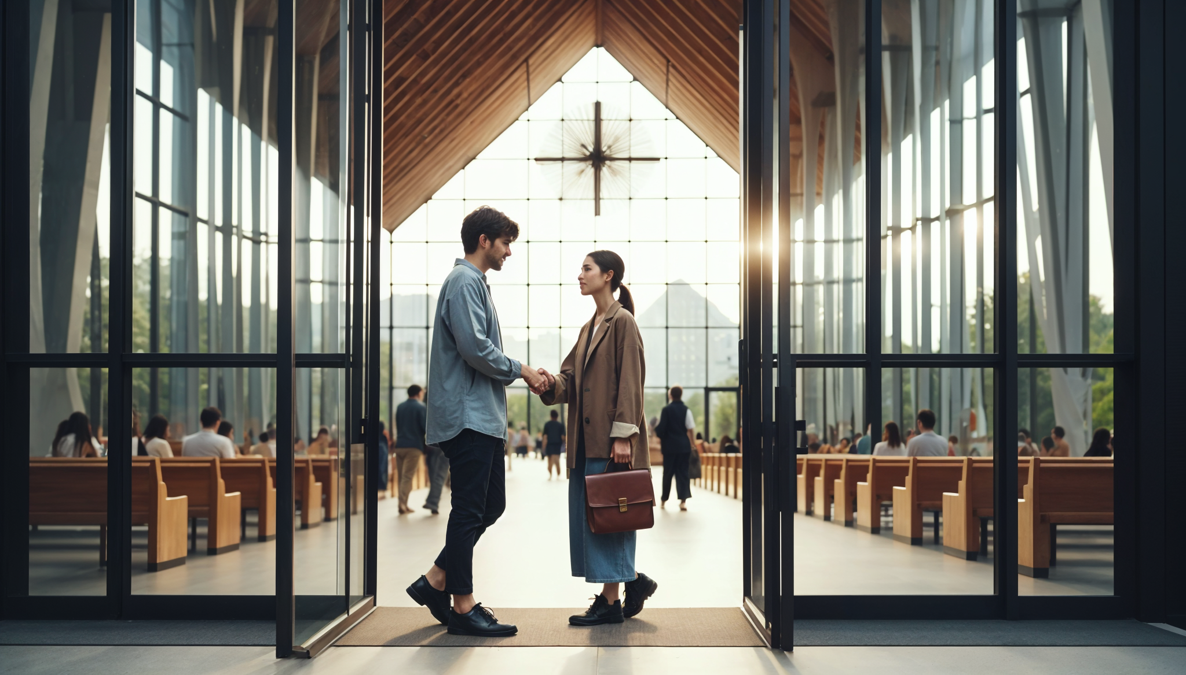
Participamos juntos na comunidade e servimos uns aos outros nas tarefas que precisam ser realizadas, porque é isso que uma família saudável faz.

Slide 17

      O tipo de boas-vindas que Paulo exige não é tarefa apenas de um “ministério de recepção” ou de uma “equipe de acolhimento”, mas de toda a igreja.

Slide 18
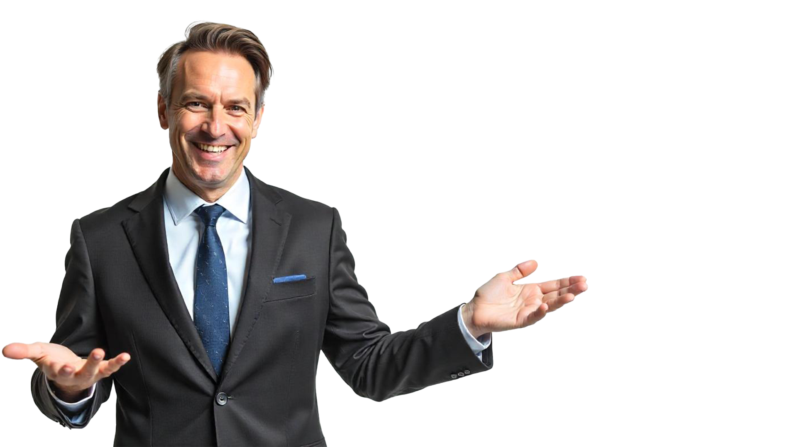
"[...] fui recebida amorosamente pelo pastor Geovani, com aquele seu sorriso grande. Ele me perguntou de onde eu era e disse que ali era o meu lugar. Aquilo me marcou muito. Aquele abraço, aquele sorriso... Ele me acolheu grandemente ali na igreja. [...]”
    Sueli Costa

Slide 19
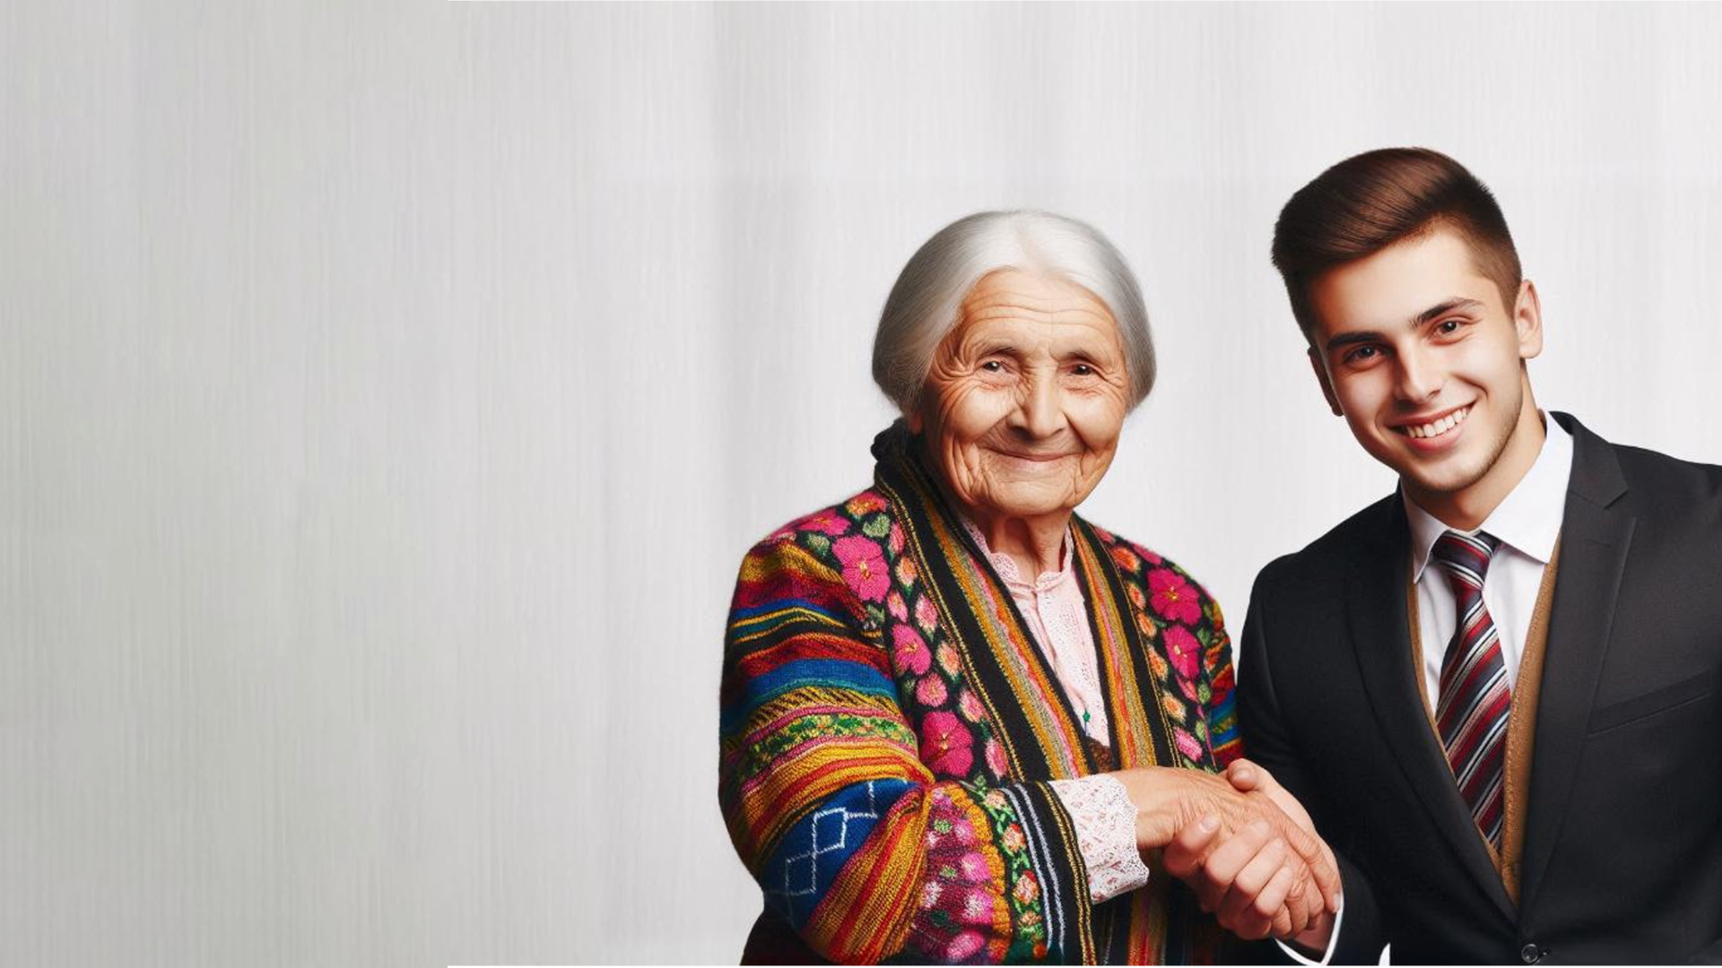
  "Você é o sorriso e o braço divino que os abraça e acolhe. Como você gostaria de ser recebido?"
    Juvenil Arrais

Slide 20

“O Ministério da Recepção foi uma das melhores coisas que aconteceram na minha vida. Você consegue enxergar o olhar das pessoas que vêm, sem saber o que vão encontrar.”
    Nildete

Slide 21

      O resultado de uma comunidade cristã que realmente vive dessa forma é de tirar o fôlego.

Slide 22

      Sua igreja glorifica a Deus ao ser uma família, acolhendo uns aos outros como Cristo já os acolheu.

Slide 23

“Eu louvo a Deus por minha experiência como integrante do Ministério da Recepção da Igreja Central de Curitiba. Graças a este ministério, realizo cerca de 20 estudos bíblicos. Metade destes são iniciados por meio do trabalho de recepção. Geralmente, é alguém que está estudando a Bíblia, que recebeu um folheto, que tem o Espírito Santo trabalhando no coração, ou ainda um telespectador da TV Novo Tempo, e que recebe o convite para procurar um templo adventista. Quando essas pessoas decidem visitar a igreja, é comum encontrá-las à porta do templo, parecendo descoladas e desconectadas do ambiente e da rotina daquele lugar. É neste momento que entro em ação. Vou até a pessoa, faço perguntas e iniciamos um relacionamento. Este é o momento em que lanço a minha primeira rede de pesca”.
    Geovani Queiroz

Slide 24
      A Igreja vive o desafio de ter adoradores “dados à hospitalidade”.

Slide 25



